Slide 1
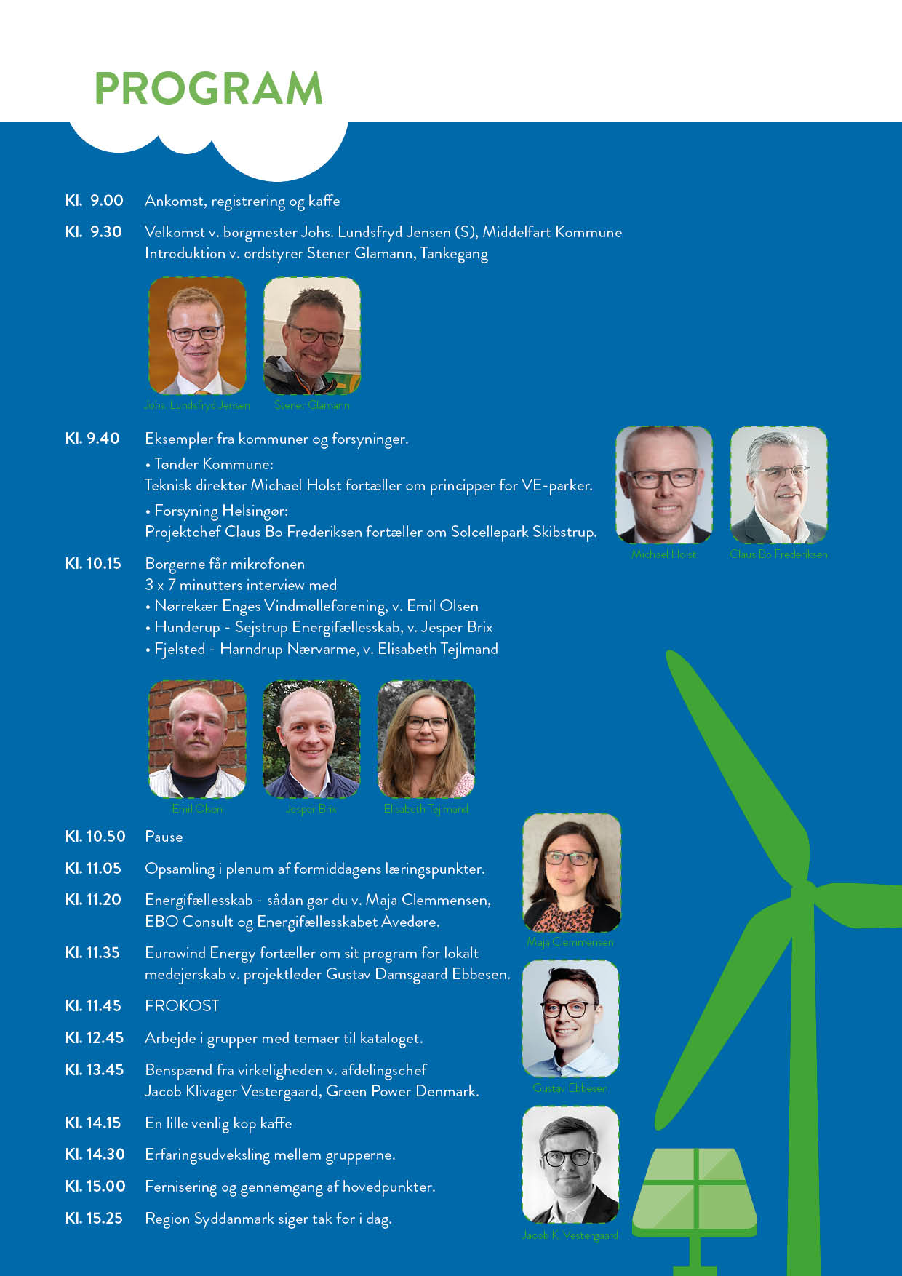

Slide 2
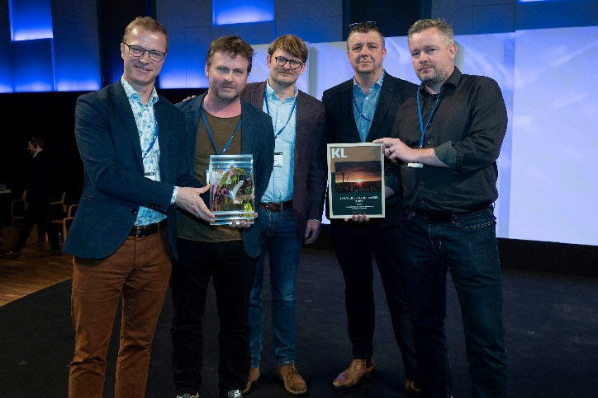


Velkommen ved
Borgmester Johannes Lundsfryd Jensen
Notes:
Velkommen
Hvor er det fedt at se så mange mennesker.
I skal have tak for engagementet i arbejdet med den grønne omstilling.
Det er en rigtig Yes-day.
Emnerne på denne videns- og arbejdsdag er lokalt udbytte af Vedvarende Energi
Og udgangspunketet er:
Vedvarende energi – ja tak.
Lokal indflydelse – ja tak
Lokalt ejerskab – ja tak.
Tak for at I bidrager med ja-tak indstillingen. Det gør vi med udgangspunkt i at løse samfundets største problemstilling, nemlig den grønne omstilling.
Det skal gå langt langt stærkere, være i større skala og være mere effektivt. Vi befinder os i en dødalvorlig klimakrise.
En vigtig sandhed for at komme i mål med den grønne omstilling er, at et af svarene på problemerne ligger i lokale løsninger.
Det der måske ligner mikrohandlinger kan faktisk have kæmpe effekt og give store svar.
Det er noget der optager mig på mange planer. Jeg har skrevet en hel bog om det sammen med Jakob Bundsgaard og Vibe Klarup.
Udgangspunktet er de succeser, der sker i den virkelige verden når vi i kommunerne går fra sagsbehandling til samskabelse.
Når vi tillader os at opløse titler, tabeller og tidsfrister til det det drejer sig om; At handle sammen i den grønne omstilling.
Da vi vandt ”det danske mesterskab i kommuneklima” eller Kommunernes Landsforenings Klimapris havde vi skrevet i ansøgningen at vi ikke ville møde op, medmindre det var borgerne, der gennemførte projekterne, som kom på scenen. Vores hovedprojekter var et borgerskabt nærvarmeanlæg i Føns og en borgerskabt solcellepark ved Brenderup.
Lad mig slå fast. Ingen af de projekter stod i nogen som helst kommunal masterplan, alligevel blev de små projekter til noget kæmpe stort.
De skaber store sammenhold, stor inspiration og stor begejstring. Og det smitter.
Tænk sig i Føns og Brenderup er der nærmest ugentlige besøg fra andre lokalsamfund, der vil den grønne omstilling på en eller anden måde. Den dialog kan noget som vi som kommunefolk, konsulenter eller andet godtfolk ikke evner på samme måde.
Jeg siger ikke der er en best practise. Jeg siger der er mange måder man kan gribe tingene an på. Her spiller de lokale forhold den afgørende rolle. De skal også give plads til de helt store projekter.
Derfor er det så vidunderligt at se et program, der er så alsidigt og repræsentere så mange vinkler og beriger vores repertoire i at hjælpe hinanden med den grønne omstilling, lokalt.
Tak til Energibyerne, Region Syddanmark, Eurowind og Klimafolkemødet for at organisere denne dag.
Jeg glæder mig over at kunne følge og bidrage til arbejdet og håber at se jer til Klimafolkemødet 31. august – 2 september.

Slide 4
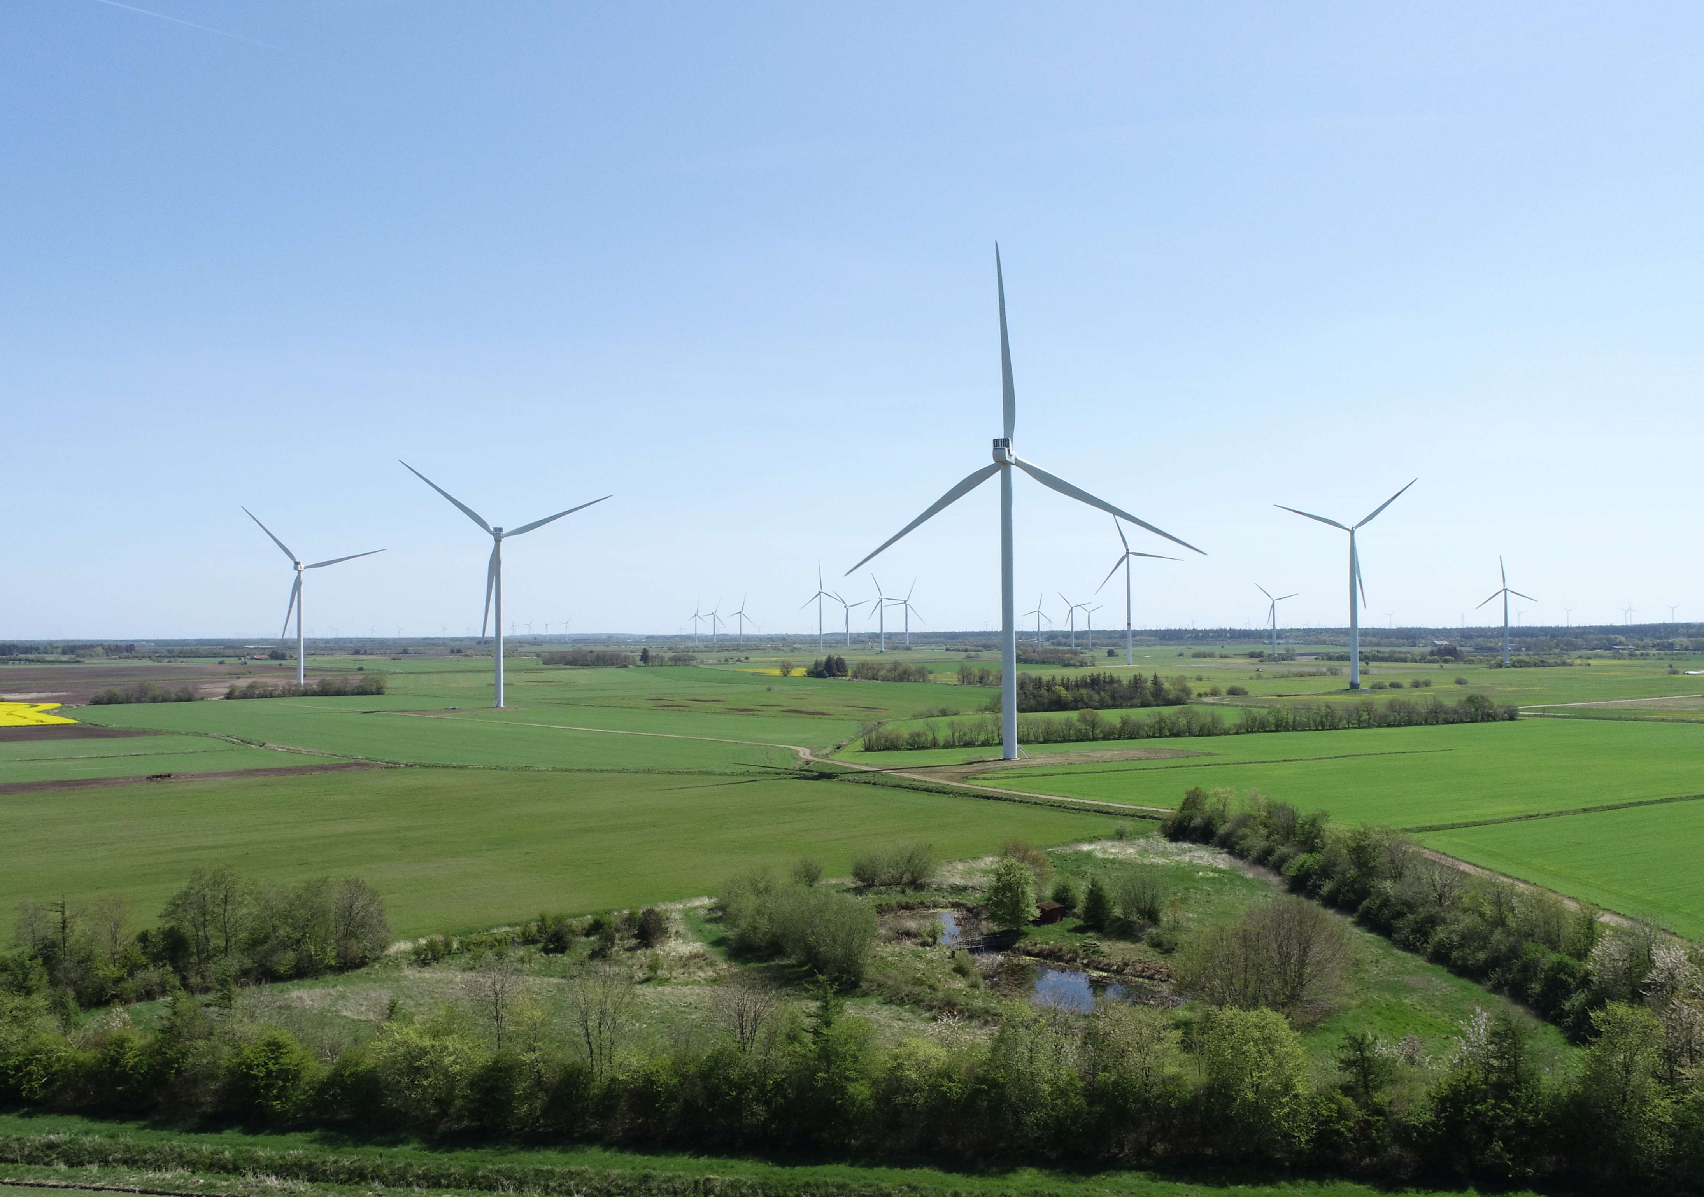

Tønder Kommune
VE-guidelines

Slide 5
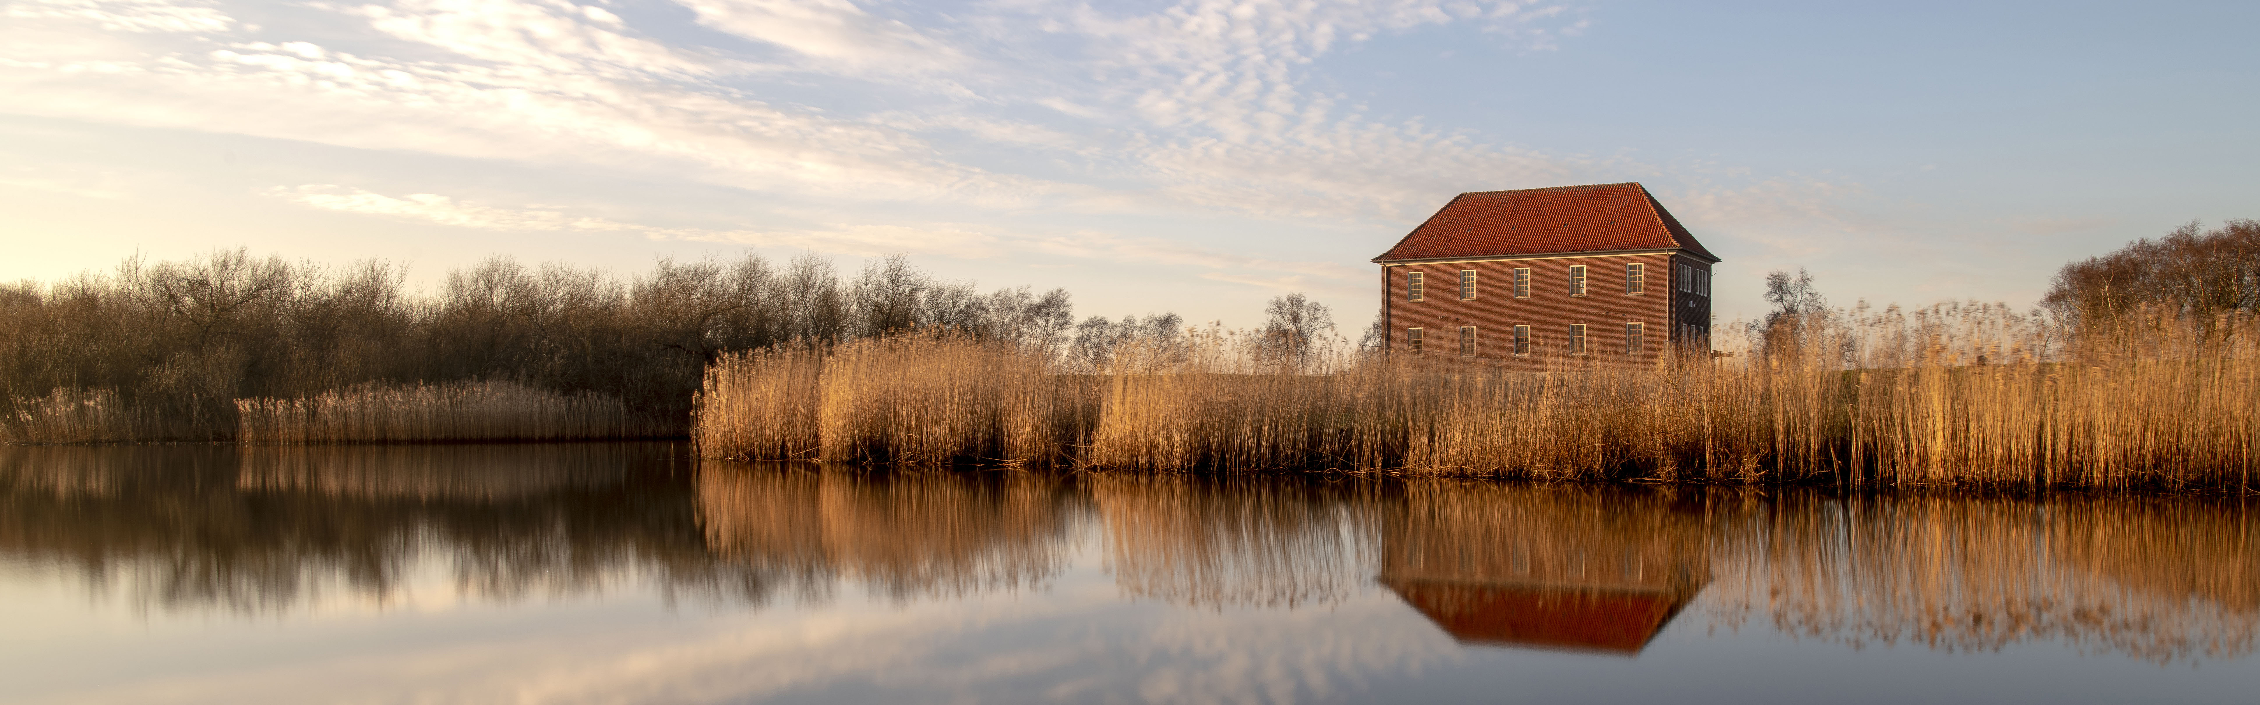
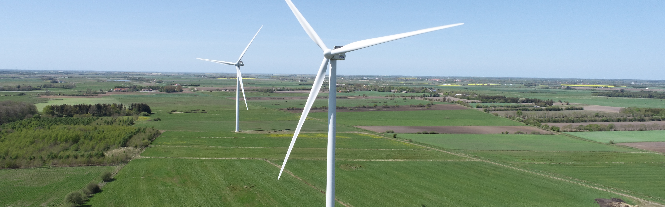
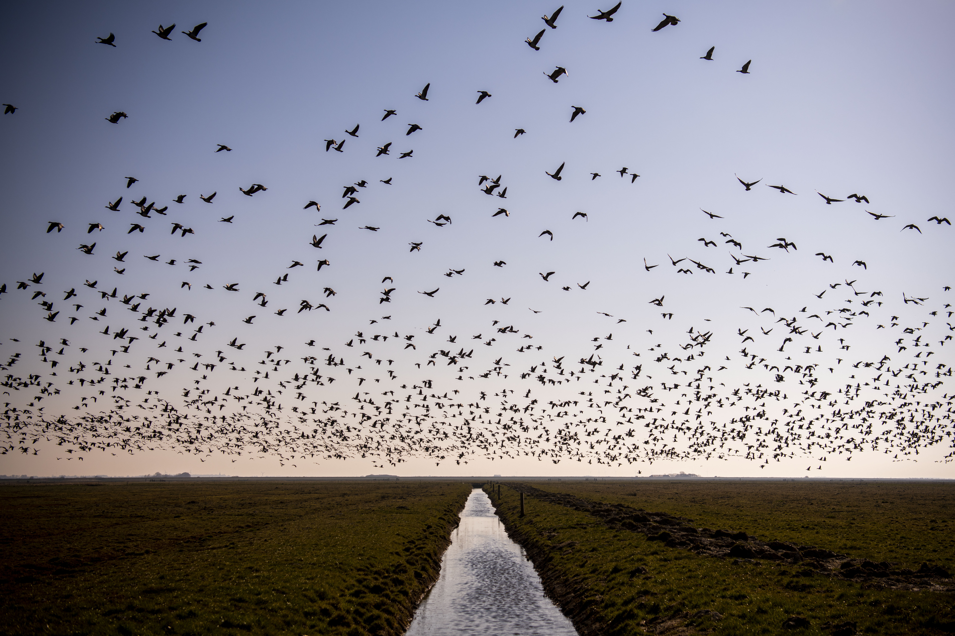
De næste
8 minutter
Vedvarende Energi
i Tønder Kommune
Politiske guidelines for
VE-projekter
Næste skridt

Slide 6
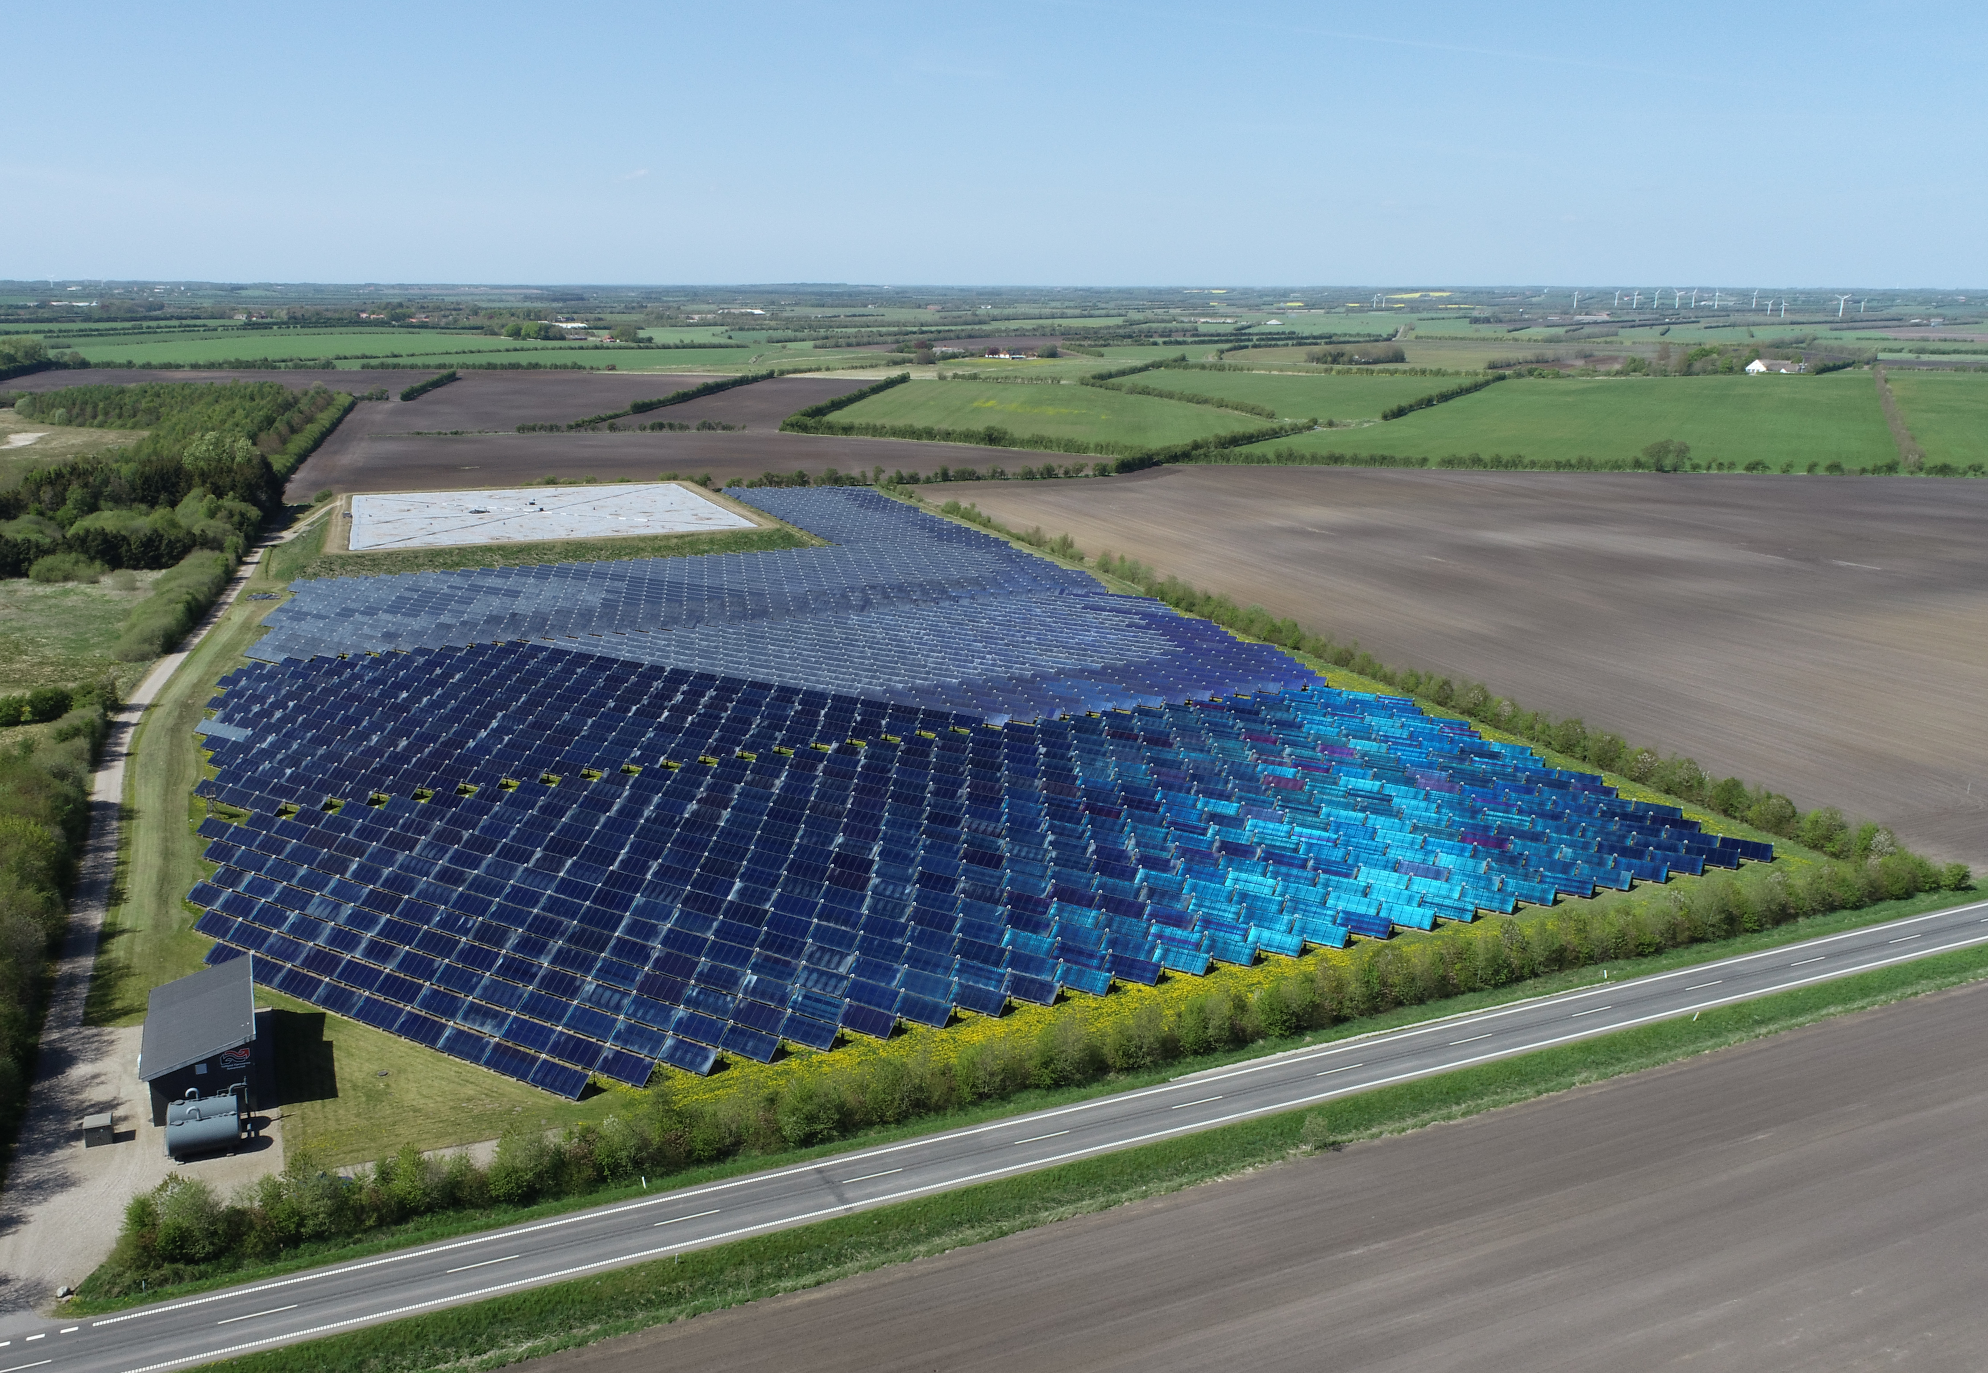
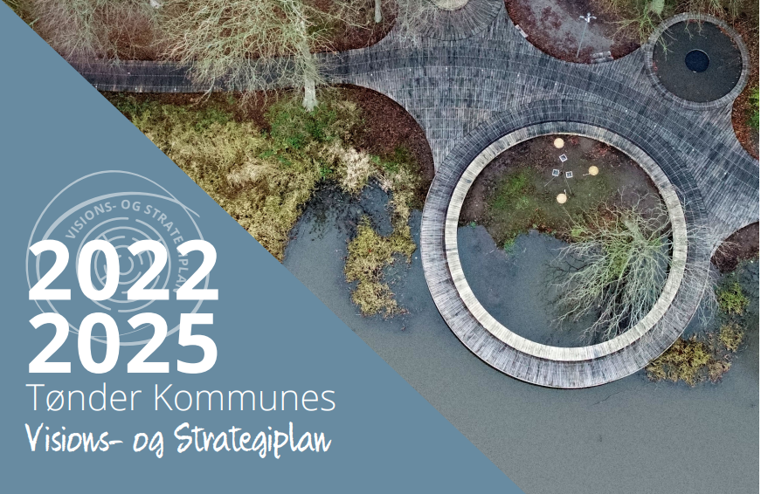
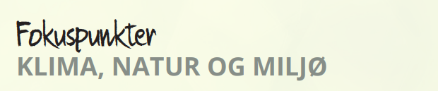
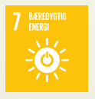


Slide 7

Marts 2022: ”Tønder tager et stort skridt mod en grøn fremtid”
"Vi har formuleret en ambitiøs og meget konkret målsætning for produktion af vedvarende energi, der positionerer Tønder helt fremme i forhold til at tage medansvar for Danmarks klimaforpligtelser, og som skaber rammerne for en langsigtet bæredygtig vækst og udvikling i vores del af Sønderjylland”

Slide 8
”Tønder-modellen”
Guidelines for VE-projekter
1
Mest mulig inddragelse!
  Relevante interessenter
  Borgere i lokalområdet
  … Hermed menes også lokale vejledende folkeafstemninger…

Slide 9
”Tønder-modellen”
Guidelines for VE-projekter
2
Størst muligt lokal medejerskab af VE-anlæg
  Udbud af anparter til kostpris svarende til 40 % af projektet.
  Størst muligt lokalt medejerskab vha. relevante selskabsformer
Arbejdsgruppe ser på
mulige konstruktioner

Slide 10
”Tønder-modellen”
Guidelines for VE-projekter
3
Kanalisering af økonomiske gevinster til lokalområdet
  Løbende årlige bidrag fra projektet
  Forvaltes af borgerne i lokalområdet

Slide 11
”Tønder-modellen”
Guidelines for VE-projekter
4
Grøn pulje
  Midlerne i den grønne pulje skal komme byer og lokalsamfund i hele kommunen til gavn

Slide 12
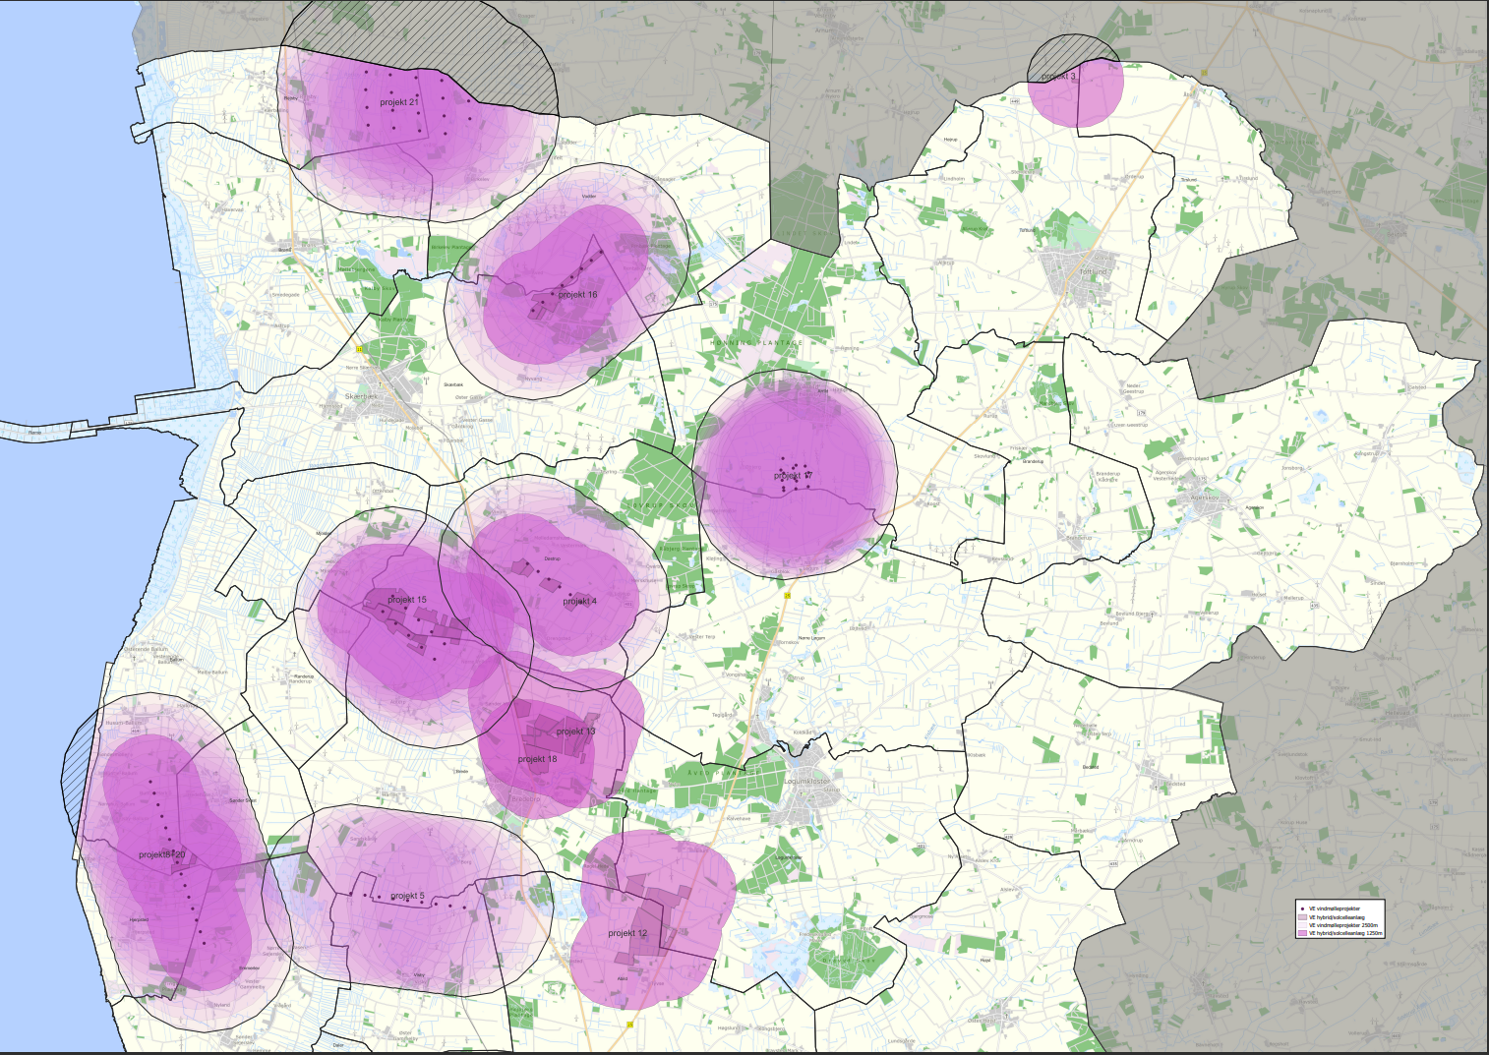
12 projekter i
planlægning-fasen

Slide 13


Slide 14
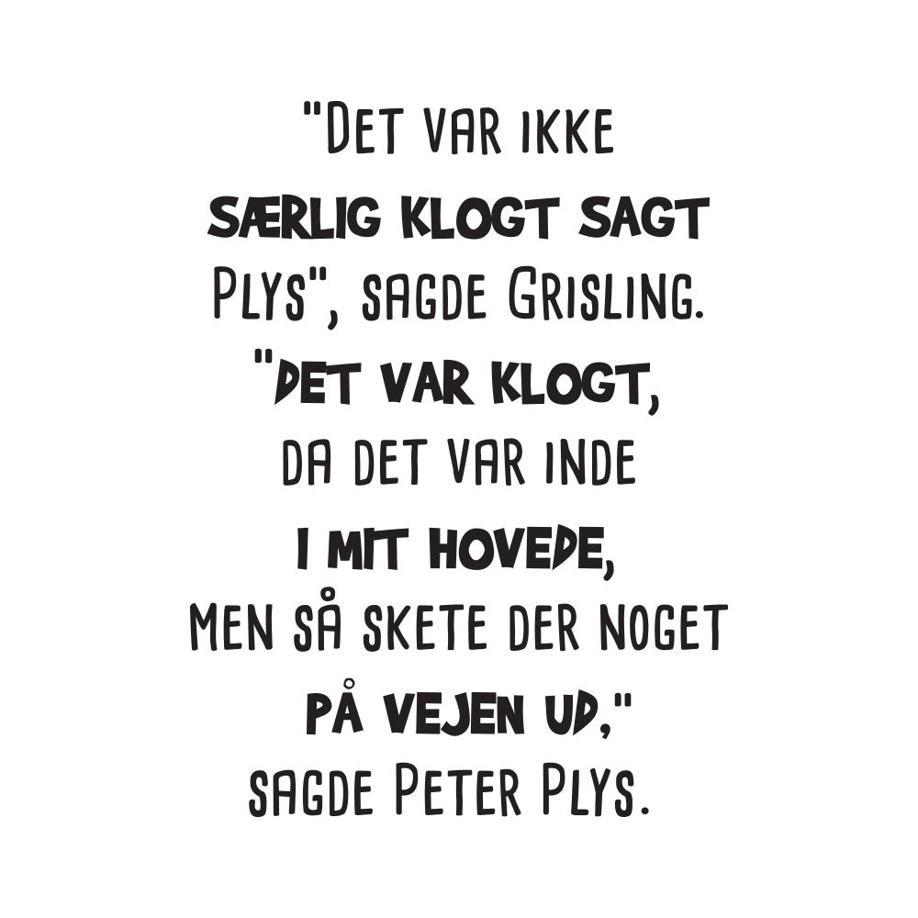

Slide 15
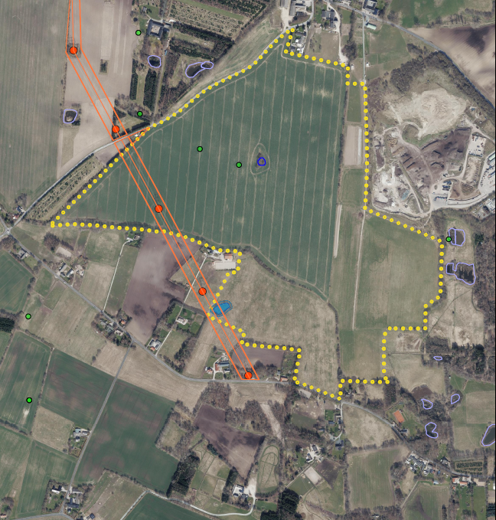

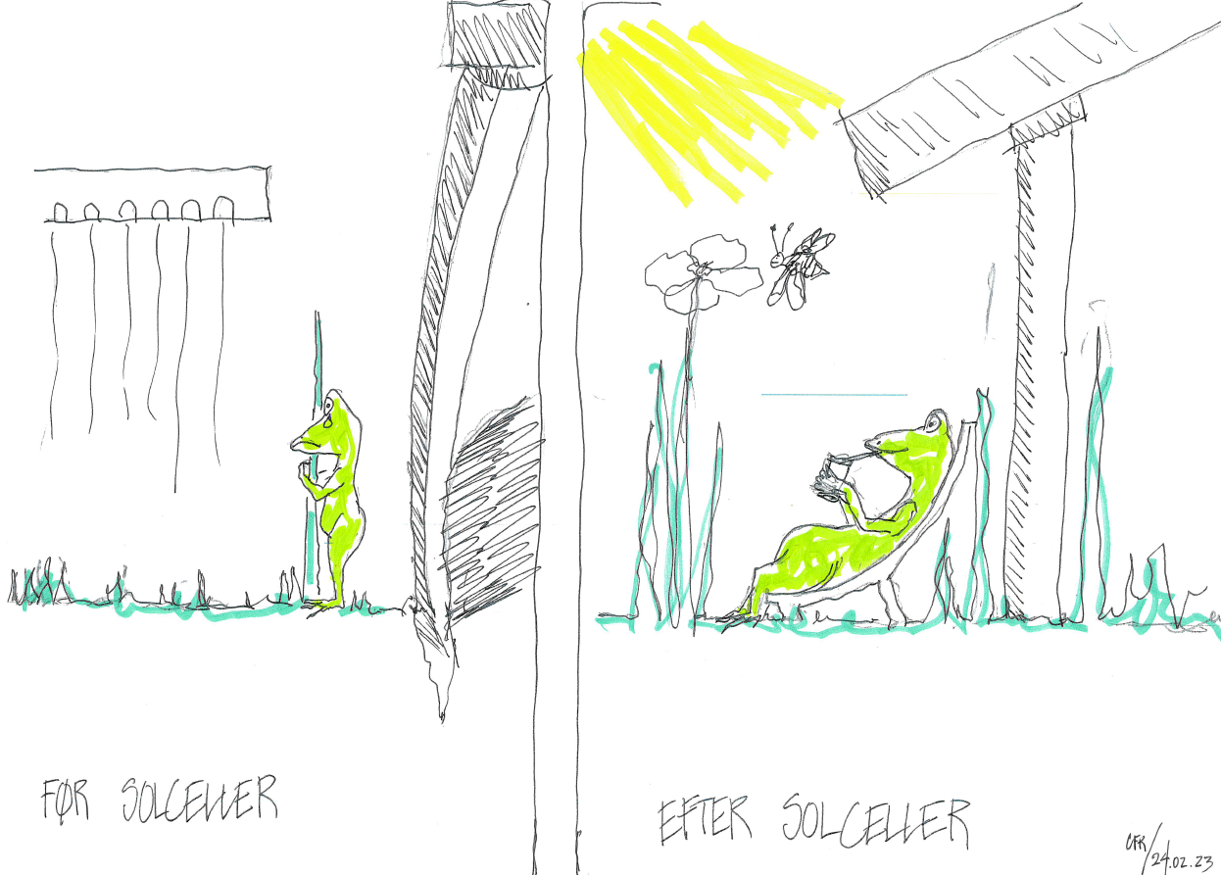

Solcelleanlæg ved Skibstrup - Helsingør
Claus Bo Frederiksen, seniorkonsulent

Slide 16
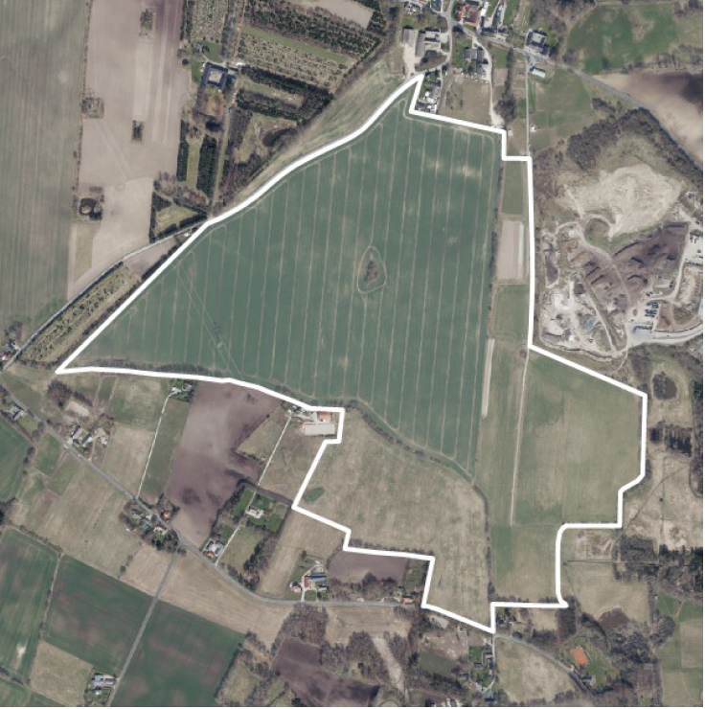
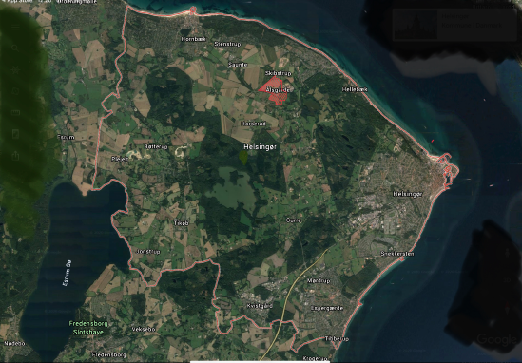
Solcelleanlæg ved Skibstrup – Helsingør
60 ha (ca. 6 ha til grønne bælter – Produktion ca. 50 MW el svarende til 50% af boligerne i Helsingør
100% kommunalt ejet

Slide 17
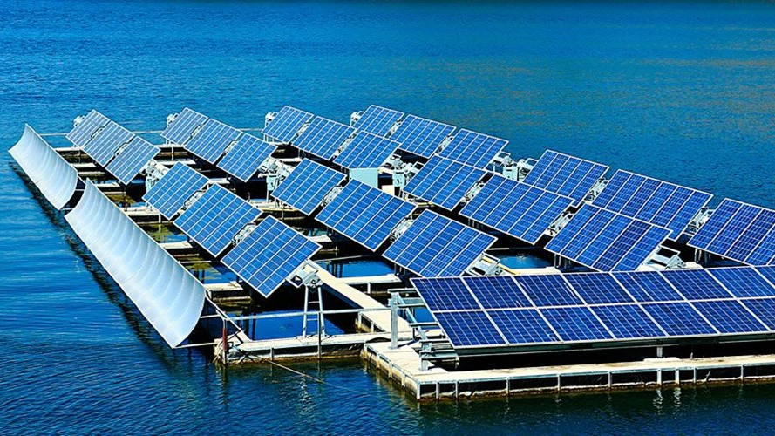

Slide 18
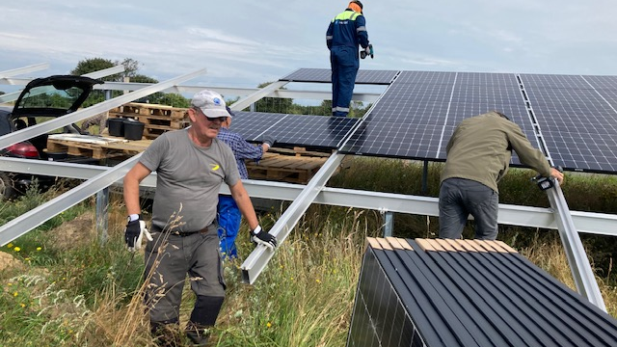

Slide 19
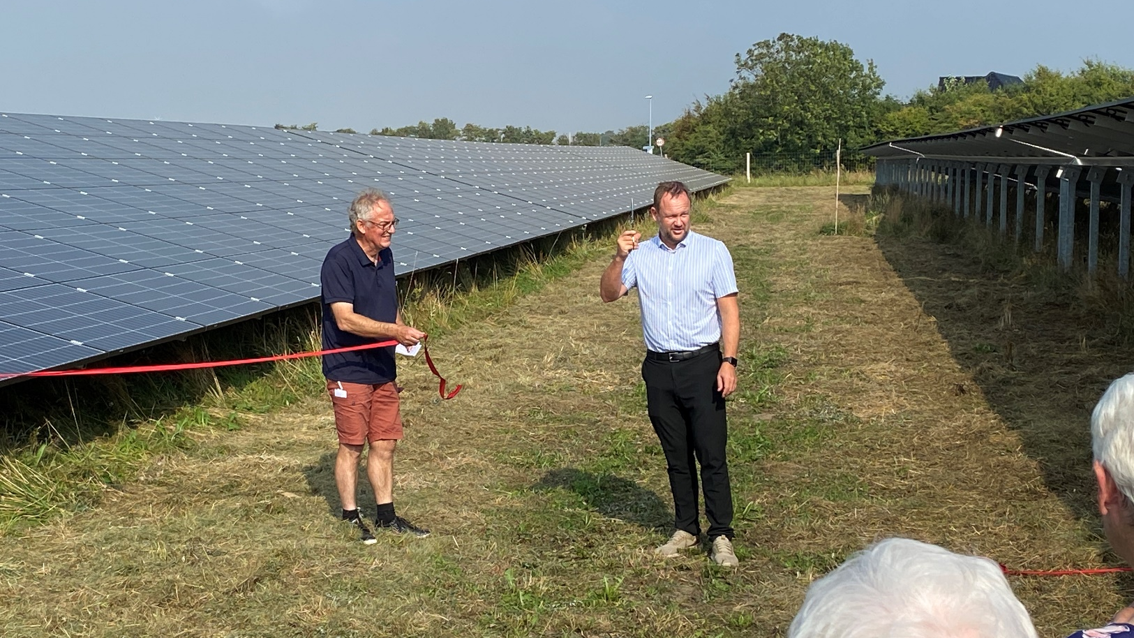

Slide 20
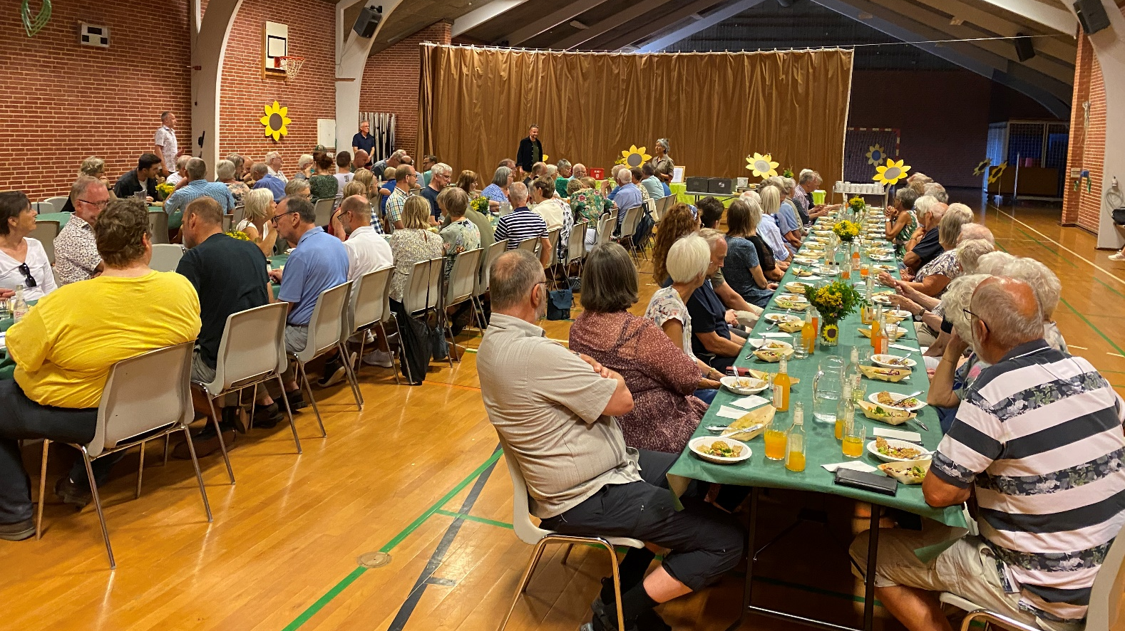

Slide 22
Hvorfor skal kommunerne interessere sig for energifællesskaber som model ?
Understøtter kommunes politiske og klimamål på energi- og varmeområdet, samt til dels transportområdet
Udvider den kommunale hjemmel til at udøve kommunale aktiviteter indenfor elforsyningsområdet og transportområdet.
Styrker kommunernes samarbejde med virksomheder og borgere
Fremmer borgere og virksomheders engagement i omstillingen til vedvarende energi, gennem lokalt ejerskab, medbestemmelse og fællesfordele for deltagerne.
Kan fremmer fossilfri varmeløsninger hos borgere, virksomheder og kommuner hvor fjernvarme ikke kommer frem.

Slide 23
Hvad er et energiællesskab? (1)
Formål med et energifælleskab
At give sine kapitalejere eller deltagere eller de lokalområder, hvor den opererer, miljømæssige, økonomiske eller sociale fællesskabsfordele snarere end økonomisk fortjeneste.
Hvad kan et energifællesskab beskæftige sig med
Produktion, levering, forbrug, aggregering, energilagring, energieffektivitetsydelser eller ydelser til opladning af elektriske køretøjer eller yde andre energiydelser til sine deltagere og kapitalejere.
Konvertering fra energi til varme.
To (snart tre) typer fællesskaber
Borgerenergifællesskab
VE-fællesskab (nærhedskrav)
Industrifællesskab (direkte linjer – ikke dagens emne)

Slide 24
Hvad er et energifællesskab? (2)
Hvem kan deltage
Fysiske personer
SMV’er (kun små virksomheder i borgerenergifællesskaber) U: kommunale selskaber hvor kommunen ejer mere end 25 %
Lokale myndigheder, herunder kommuner.
Deltagelsen i et energifællesskab er baseret på en frivillig og åben deltagelse.
Krav om selskabsdannelse
Energifællesskabet skal etableres og drives som en forening, et interessentskab, et andelsselskab eller et kapitalselskab med begrænset ansvar.
Ejerskab af VE-anlæg
Medlemmer kan eje deres egne anlæg (egenforbruge og dele resten af energien)
Energifællesskabet kan eje fælles anlæg og evt. købe egentlig medejerskab af større VE-anlæg (dele alt energi)

Slide 25
Kommunen som myndighed
  Myndighed på varmeområdet
  Kommunen har mulighed for at facilitere borgermøder om Energifællesskabs modellen for interesserede borger – herunder især dem der ikke kan få fjernvarme.
  Kommunen kan understøtte fx screeningsprocesser mv. ift. muligheden for at lave energifællesskaber – via kommunale puljer
  Kommunen er godkendelsesmyndighed af varmeprojekter og tilladelser til opsætning af tekniske anlæg og kan gennem god dialog, med aktører der ønsker at oprette energifællesskaber, sørger for en god og hurtig proces.
  VE og planmyndighed
  Kommunen er ansvarlig for at fremme opsætning af VE og og godkendelsesmyndighed
  Planlægningsmyndighed – kommune- og lokalplanstillæg for opsættelse af solceller og vindmøller
    Have styr på processer og en hurtig sagsbehandling
    Nogle kommuner har en form for procesvejledning for hvornår de godkender VE-projekter
    Er der fx storskala VE-projekter, i lokalområdet er det få muligt at stille krav om medejerskab til borgere og energifællesskaber.
    Brugervenlig hjemmeside, der viser hvilke tilladelser skal der søges til opsætning af VE-anlæg
  OBS!
  Gør god brug af de dygtige landistriktskoordinatorer der er bindeled mellem borgere (virksomheder) og kommunen
  Samarbejd forvaltningerne imellem

Slide 26
Kommunen som deltager/kapitalejer i et energifællesskab
Kommunen som deltager/kapitalejer i et energifælleskab
En kommune kan indgå både i et borgerenergi- og VE-fællesskab.
  Energifællesskabet kan bestå af en eller flere af de tidligere nævnte aktør grupper
Kommunen kan indgå med andre aktører i et energifællesskab
  Kommunen skal indgå på markedsvilkår, ikke muligt at investere kun fordi det er politisk besluttet
  Kommuner kan kun stille garanti for deres egen andel i et energifællesskab
Kommunens eksisterende forsyningsselskab kan evt. tilbyde at drifte og administrere lokale energifællesskaber
EU's strategi for solenergi fra 2022
Der skal oprettes mindst ét energifællesskab baseret på vedvarende energi i alle kommuner med en befolkning på mere end 10 000 inden 2025

Slide 27
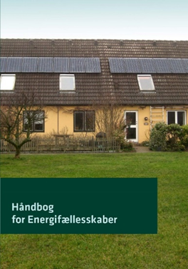
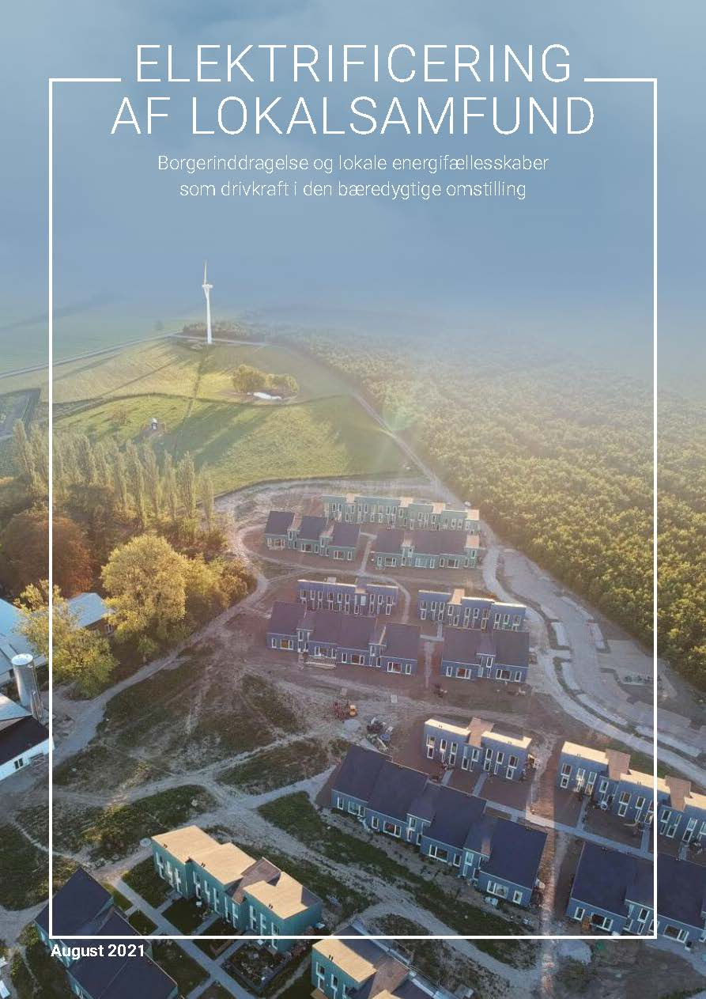
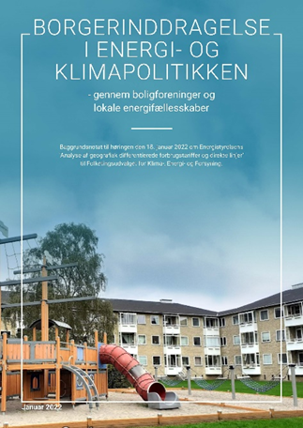
Referencer
Håndbog for Energifællesskaber’ fra sommeren 2021 er version 2, https://eboconsult.dk/energifaellesskaber/
Pjecen ”Elektrificering af lokalsamfund” og ” Borgerinddragelse i Energi og Klimapolitikken” www.energifaellesskaber.dk
Etablering af fælles varme www.termonet.dk

Slide 28


Slide 29
De store udfordringer i energipolitikken

Slide 30
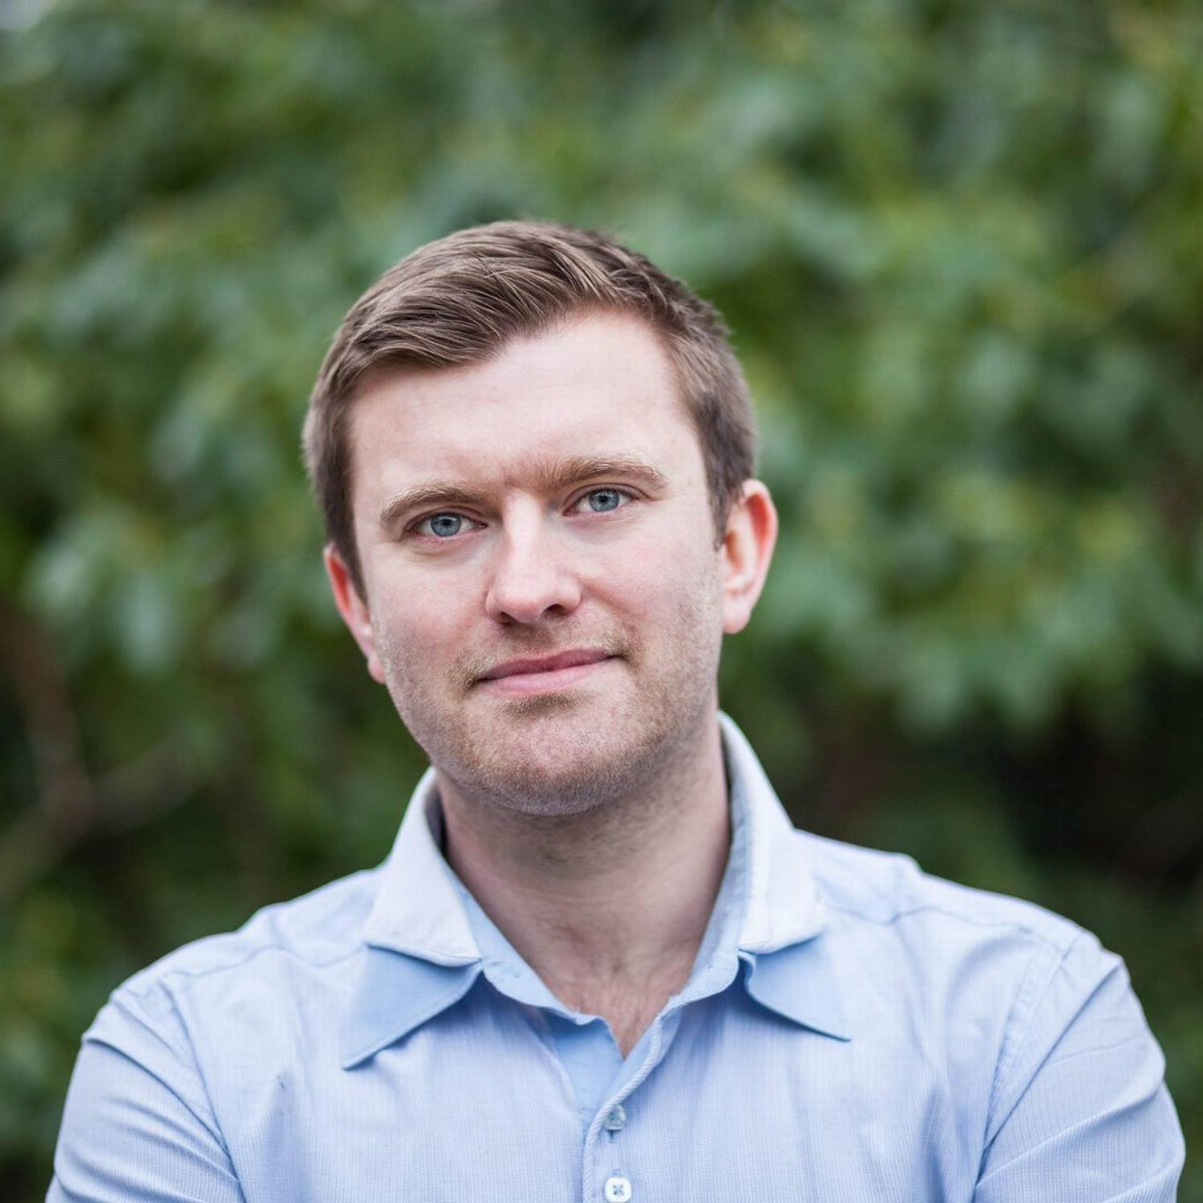
Hvem er jeg?
32 år
Afdelingschef for vedvarende energi & marked i Green Power Denmark
Tidl. Chef for politik & kommunikation i Dansk Solkraft og politisk konsulent hos Dansk Fjernvarme.
Uddannet cand. Scient. Adm. Fra Aalborg universitet
Tidl. Formand i SF Ungdom (2017 – 2019)

Slide 31
Hvor meget plads skal vi bruge i 2030 til alt VE på land?

Slide 32
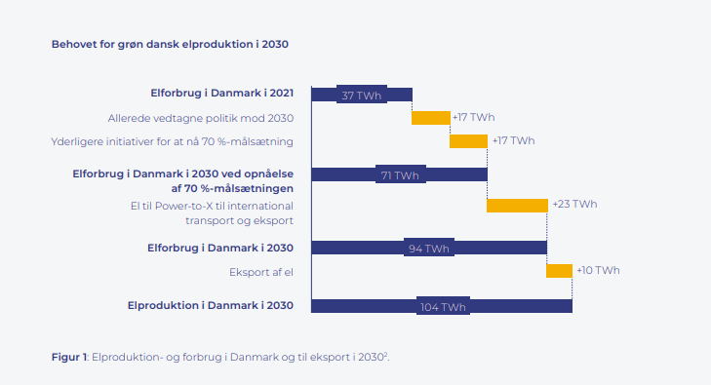
Udfordring

Slide 33
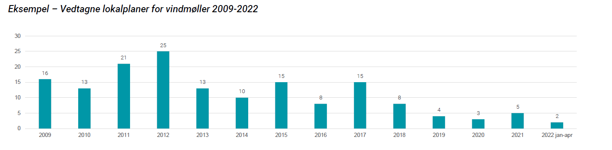
Udfordring

Slide 34
Forventede lokale gevinster frem mod 2030
Mio.kr
Følger finansministeriets antagelser om kommende elpriser for VE-bonussen, et 2030 mål om 20GW sol og 8.2 GW landvind og en uændret jordværdi og beskatning for grundskyld. Grundskyld kan dog være højere, da jorden må forventes at stige i værdi og grundskyldspromillen ændres fra 2024.

Slide 35
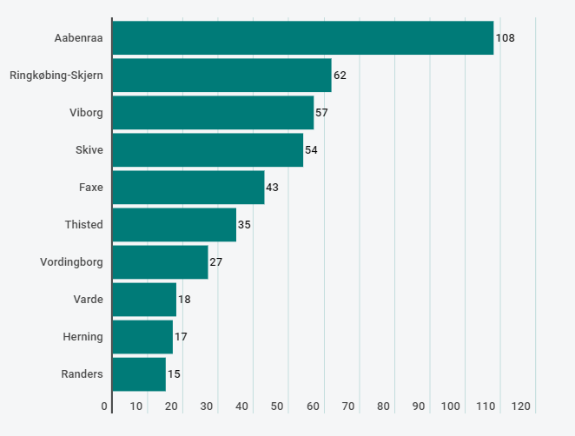
Udbygningen af vedvarende energi på land,
2022
UDBYGNING AF VEDVARENDE ENERGI I 2022 PÅ LAND,
TOP 10 KOMMUNER
(MW landvindsækvivalenter*)
I 2022 UDBYGEDE DANMARK 550 MW
VEDVARENDE ENERGI PÅ LAND (MW landvindsækvivalenter*)
Kapacitet, vedvarende energi (MW landvindsækvivalenter)
Aabenraa udbygger mest med 108 MW (landvindsækvivalenter*).
5 kommuner har stået for knap 60% af udbygningen af vedvarende energi i 2022.
10 kommuner har stået for 436 MW af udbygning og dermed over 77% af udbygningen af vedvarende energi på land i 2022.
De resterende 88 andre kommuner udbygger samlet med 114 MW, og dermed 20% af den samlede udbygning i 2022.
Figur 1
Figur 1
*Kapacitet for solceller er opgjort i landvindsækvivalenter for at tage højde for den variation,
der er i output fra 1 MW landvindmøller og 1 MW solceller.
Det regnes med at solceller producerer 1100 fuld-last timer og vindmøller producerer 3400 fuldlasttimer,
hvorfor 1 MW solcelle svarer til 0,32 MW landvindsækvivalent

Slide 36
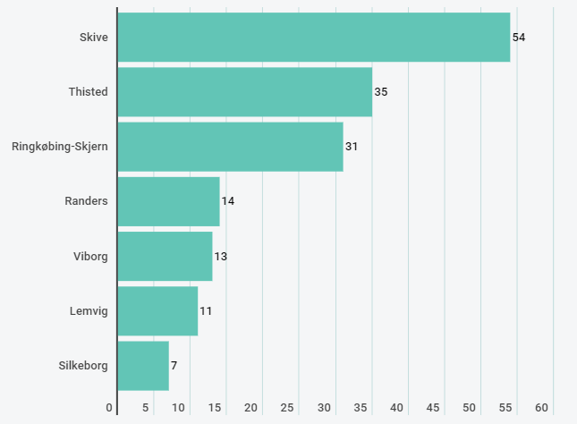
Udbygningen af vindmøller på land,
2022
I 2022 UDBYGEDE DANMARK MED 165 MW LANDVIND*
UDBYGNINGEN AF VINDMØLLER I 2022, TOP 7 KOMMUNER
(MW)
Kapacitet, vindmøller
Skive kommune udbygger mest med 54 MW.
3 kommuner har stået for over 72% af udbygningen af vindmøller på land i 2022.
7 kommuner har stået for 100% af udbygningen af vindmøller på land i 2022.
Udbygningen af vindmøller på land i 2022 er lavere end de to foregåede år.
Figur 2
*Husstandsvindmøller på under 25 kW er sorteret fra og opførte testmøller tælles med.

Slide 37
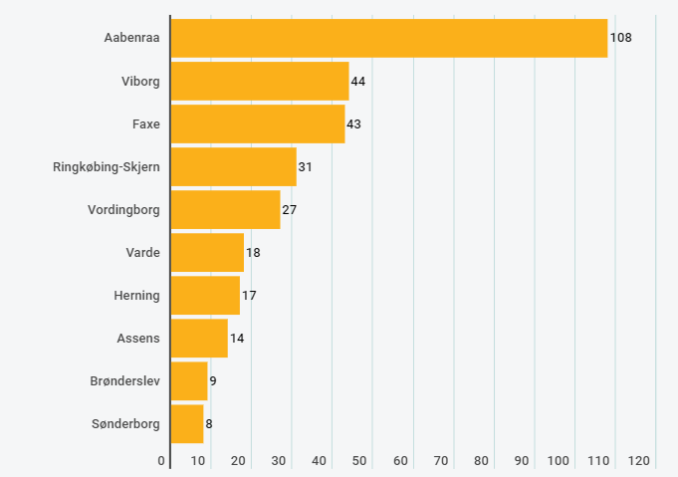
Udbygningen af solceller på land,
2022
UDBYGNING AF SOLCELLER I 2022, TOP 10 KOMMUNER
(MW landvindsækvivalenter*)
I 2022 UDBYGEDE DANMARK 386 MW SOLCELLER
(MW landvindsækvivalenter*)
Kapacitet, vedvarende energi (MW landvindsækvivalenter)
Aabenraa udbygger mest med 108 MW (landvindsækvivalenter*).
Aabenraa, Viborg og Faxe har stået for over 50% af udbygningen af solceller i 2022.
10 kommuner har stået for over 82% af udbygningen af solceller i 2022.
De resterende 88 andre kommuner udbygger samlet med 67 MW (landvindsækvivalenter*).
Figur 2
Figur 3
*Kapacitet for solceller er opgjort i landvindsækvivalenter for at tage højde for den variation,
der er i output fra 1 MW landvindmøller og 1 MW solceller.
Det regnes med at solceller producerer 1100 fuld-last timer og vindmøller producerer 3400 fuldlasttimer,
hvorfor 1 MW solcelle svarer til 0,32 MW landvindsækvivalent

Slide 38
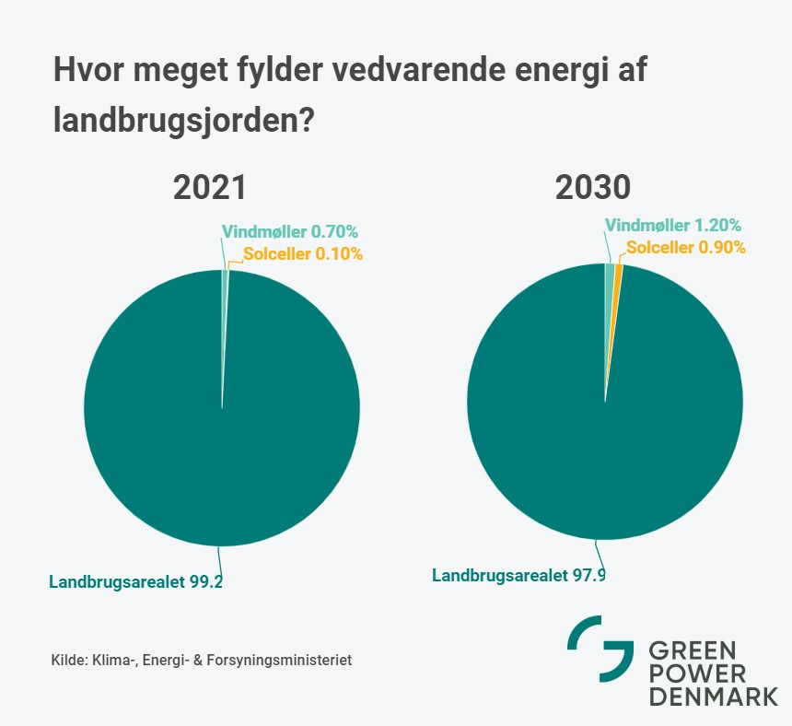
Hvad venter i fremtiden?
En firedobling af produktionen fra land-VE fra 2021 til 2030 vil være omkring 50 TWh
  Uden politiske tiltag vil den stige til 25 TWh i 2030
Ambitionen kan realiseres ved at tidoble kapaciteten af solceller fra ca. 2 GW ultimo 2021 til ca. 20 GW samt fordoble kapaciteten af landvind fra ca. 4,7 GW ultimo 2021 til ca. 8,2 GW.
I dag anvender landvindmøller og solceller, hvad der svarer til hhv. ca. 0,7 pct. og 0,1 pct. af landbrugsarealet. (Kilde: Klima-, Energi- & Forsyningsministeriet.)
Indfrielse af ambitionen om firedobling af den samlede produktion vil deraf stige til hhv. 1,2 pct. og 0,9 pct. af landbrugsarealet.
(Arealet mellem solcellerne og vindmøller kan dog stadigvæk anvendes)

Slide 39
Der er folkelig opbakning til den grønne omstilling
Men hvad med den lokale og kommunale opbakning?

Slide 41

Afrunding og næste skridt
Anders Bræstrup, Region Syddanmark, atb@rsyd.dk
Notes:
Hej alle.
På vejene af Energibyerne, Region Syddanmark, Eurowind Energy og Klimafolkemødet vil jeg gerne sige tak til:
Tak til oplægsholderne
Tak til alle jer deltagere
Tak til Middelfart Kommune for lån af byrådssalen

Slide 42
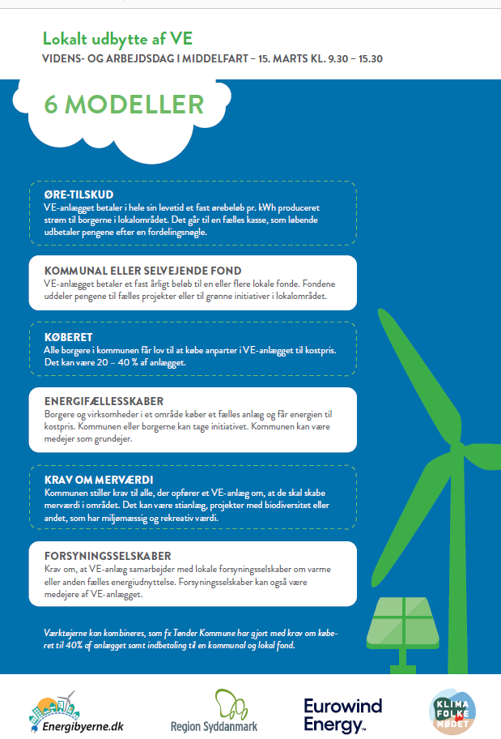
Katalog
Katalog med 6 modeller
Politikerne er målgruppen
Bliver redigeret af arrangementsgruppen
Færdig publikation om en måned
Sendes ud på mail til jer alle
Anders Bræstrup, Region Syddanmark, atb@rsyd.dk
Notes:
De 6 modeller vi har arbejdet med i dag, og som I har givet jeres gode input til - vil vi i arrangementsgruppen arbejde videre med i de kommende 2-3 uger.
Vi samler de gode pointer og råd sammen til et redigeret skriv, som I alle får tilsendt på mail efterfølgende.
Hvis I er interesserede, vil vi gerne arrangere en workshop mere med fokus på realisering af lokale VE projekter, og tilsvarende.

Slide 43


EU LIFE projekt fra 2023-2025
Varmekonvertering og energieffektivisering i private boliger.
Syv kommuner i Region Syddanmark .
Stay tuned
31. August til 2. september 2023
30.000+ deltagagere
Anders Bræstrup, Region Syddanmark, atb@rsyd.dk
Notes:
REKLAME for vores COHEAT projekt
Reklame for KLIMAFOLKEMØDET

Slide 44
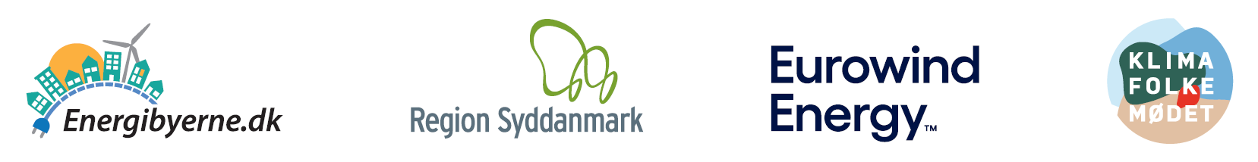
TAK FOR I DAG

